Slide 1
DST’s - Sífilis
Ana Vitória Carvalho....9819743
Annick Desmonts ..........9819847
Bruna Prates ................. 9820193
Gustavo Vaiano ...........9820092
Luana Bufalari ............. 9820112
Livia Lamarca................9819771
Stefanie Ramos ............9819868
Rafaela Andreoni ........9820071

Slide 2
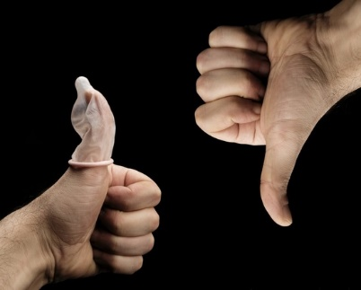
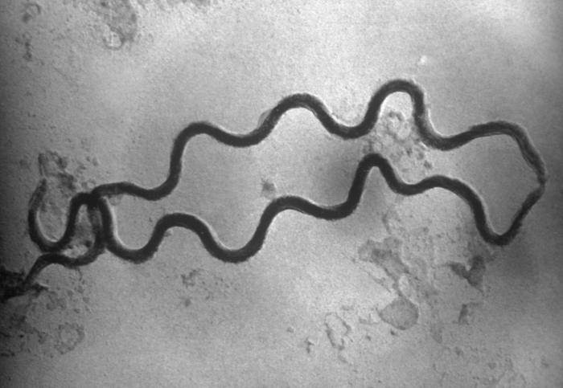
Introdução
As doenças sexualmente transmissíveis (DST) são transmitidas, principalmente, por contato sexual sem o uso de preservativos com uma pessoa que esteja infectada, e geralmente se manifestam por meio de feridas, corrimentos, bolhas ou verrugas. As mais conhecidas são gonorreia e sífilis.
A sífilis é uma doença infectocontagiosa, sexualmente transmissível, causada pela bactéria Treponema pallidum. Pode também ser transmitida verticalmente, da mãe para o feto, por transfusão de sangue ou por contato direto com sangue contaminado. Se não for tratada precocemente, pode comprometer vários órgãos como olhos, pele, ossos, coração, cérebro e sistema nervoso.

Slide 3
Microbiota residente
Microbiota Vaginal
Lactobacilos (biofilme)
Microbiota Peniana
Saccharomyces sp.
Trichosporon
Rhodotorula
Candida albicans
Candida albicans

Slide 4
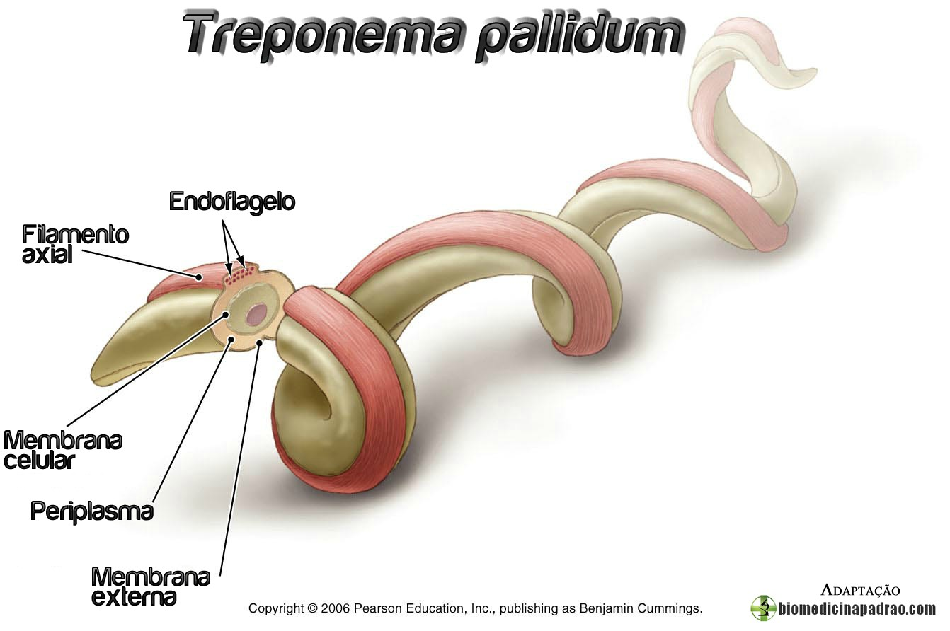
Morfologia
Gram-negativa
Helicoidal

Slide 5
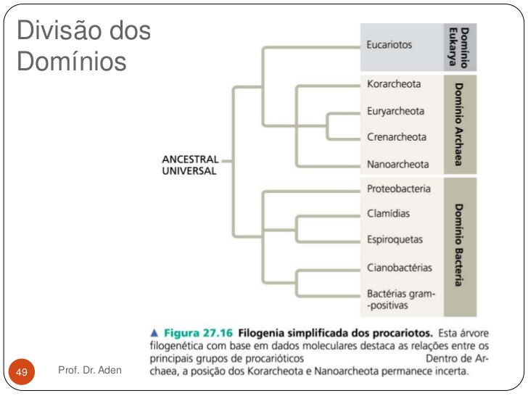
Morfologia
Espiroqueta
Anaeróbia facultativa
Catalase negativa
(enzima que decompõe H2O2)
6 a 14 espirais

Slide 6
Condições de cultivo
Impossibilidade de cultivo em meios artificiais
Inoculação em macacos e ratos
Baixa resistência ao meio ambiente
Calor e falta de umidade
Capacidade de biossíntese limitada

Slide 7
Fatores de virulência
Aderência e invasão
Adesinas na superfície
Receptores de polissacarídeos
Evasão de defesas do hospedeiro
Proteínas que não estimulam suficientemente o sistema imune
Estágio de latência
Produção de toxinas
LPS (lipopolissacarideo)
Captação de nutrientes
Ferro

Slide 8
Mecanismos de patogenicidade
Bactéria T. pallidum
Não possui quantidades significativas de proteínas na membrana
Facilita a penetração no sistema do hospedeiro – não desencadeia resposta imunológica
Mecanismo patogênico específico ainda desconhecido
Patogenicidade: aderência ao epitélio do hospedeiro ➔ entrada na circulação

Slide 9
Manifestações clínicas e transmissão
Períodos de atividade e latência
Acometimento sistêmico disseminado
Ausência de tratamento/tratamento inadequado ➔ Complicações graves

Slide 10
Manifestações clínicas e transmissão
Transmissão:
Sexual;
Área gênito-anal (totalidade dos casos).
Sífilis congênita:
Infecção fetal via hematogênica;
Geralmente a partir do 4º mês.

Slide 11
Manifestações clínicas e transmissão
Período de incubação: 3-4 semanas
Estágio primário:
Presença do cancro duro
Estágio secundário:
Disseminação dos treponemas
Multiplicação da bactéria em todos os órgãos
Roséola, lesões papulosas, adenopatia generalizada

Slide 12
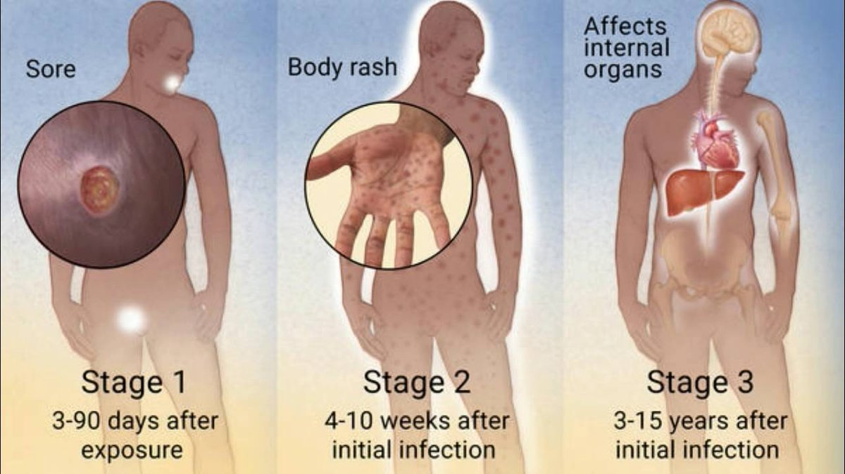
Manifestações clínicas e transmissão
Estágio terciário:
Lesões cutâneas
Goma pode manifestar-se na massa encefálica (demência, paralisia ou morte)

Slide 13
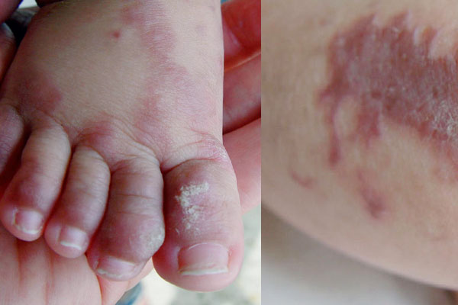
Manifestações clínicas e transmissão
Sífilis congênita:
Infecção do feto por via placentária
A partir de 4 a 5 meses de gestação

Slide 14
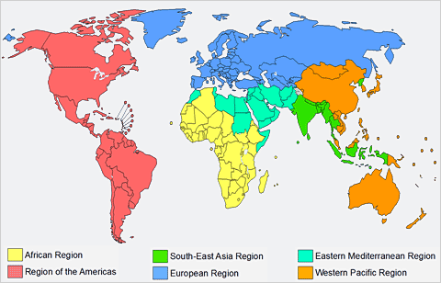
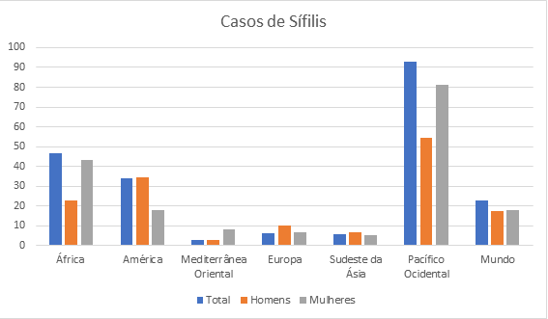
Epidemiologia - Mundo
Casos de Sífilis por 100 mil habitantes em 2014

Slide 15
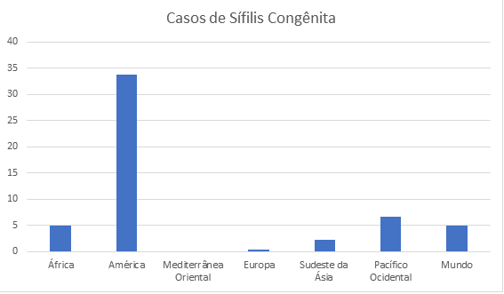
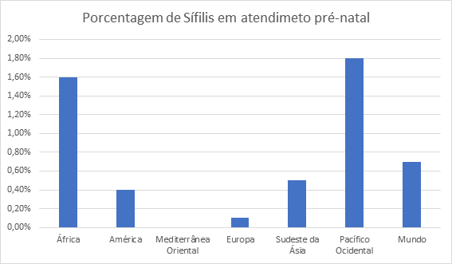
Epidemiologia - Mundo
Casos de Sífilis congênita por 100 mil habitantes em 2014
Porcentagem de mães que fizeram pré natal e testaram positivo para Sífilis

Slide 16
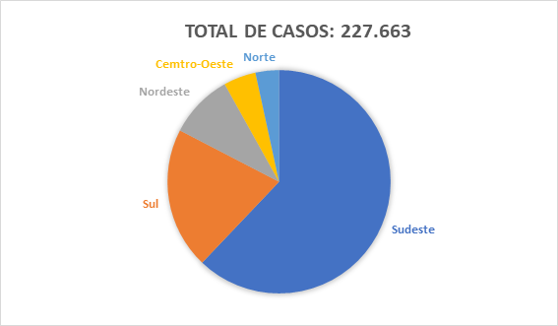
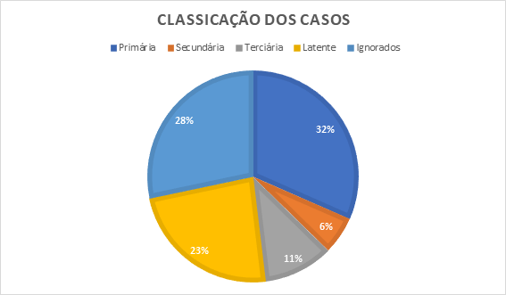
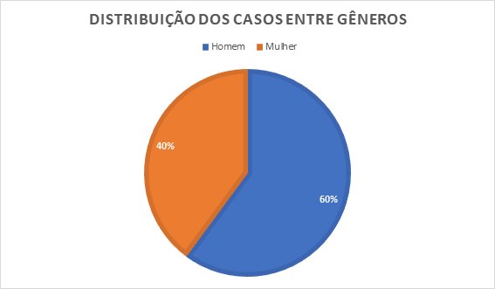
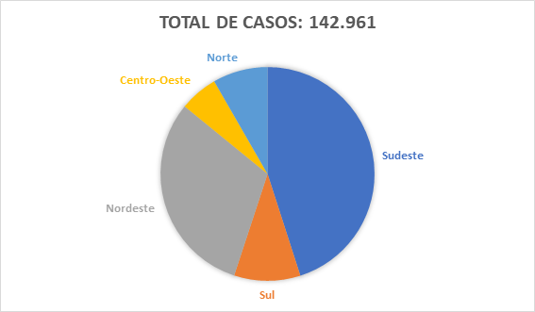
Epidemiologia - Brasil
2010 | 1,8 caso em homens para cada caso em mulher
2015 | 1,5 caso em homens para cada caso em mulher
Distribuição dos Casos notificados de sífilis de 2010 a 2016 por região
Perfil de classificação dos casos
Ano | Taxa de incidência
2006 | 2,0 casos/mil nascidos vivos
2015 | 6,5 casos/mil nascidos vivos
Distribuição dos casos entre os gêneros
Distribuição dos casos de sífilis congênita em menores de 1 ano de 1998 a julho de 2016

Slide 17
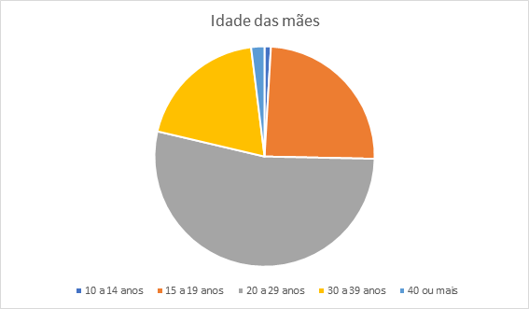
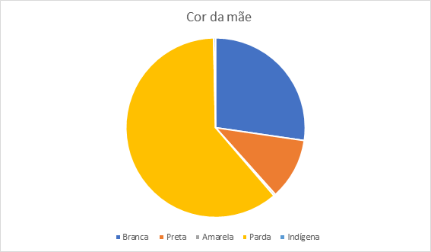
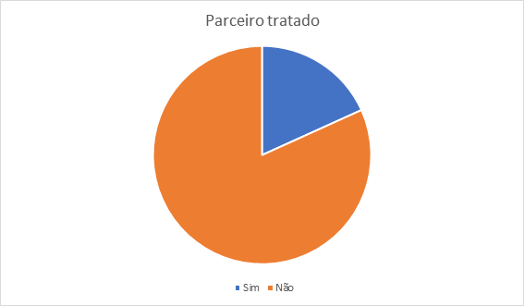
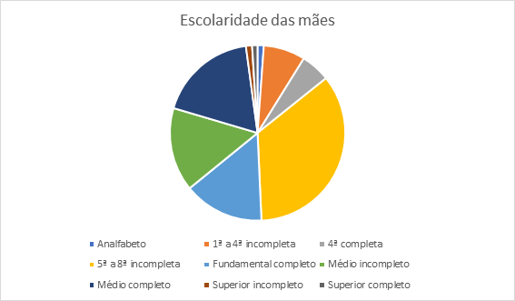
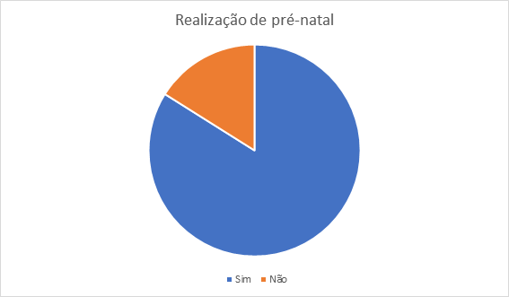
Epidemiologia - Brasil
Sífilis congênita: perfil das mães

Slide 18
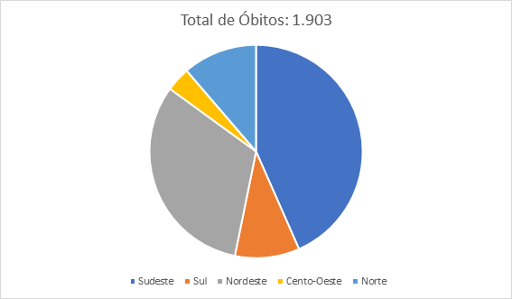
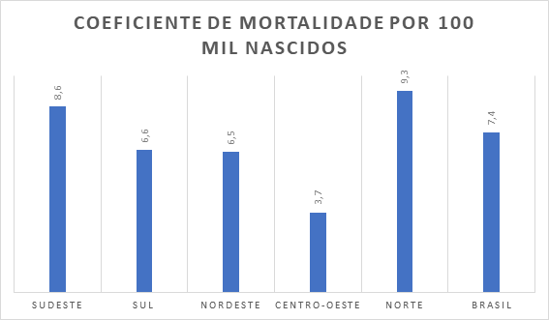
Epidemiologia - Brasil
Mortalidade infantil(menor de 1 ano) por sífilis congênita de 1998 a 2015
Coeficiente de Mortalidade por sífilis congênita

Slide 19
Diagnóstico, tratamento e controle
Testes diagnósticos:
Exame de campo escuro
Pesquisa direta com material corado
Testes imunológicos:
Não treponêmicos
Treponêmicos

Slide 20
Diagnóstico, tratamento e controle
Testes diagnósticos para cada fase:
Primária:
Microscopia de campo escuro;
Métodos de coloração e testes treponêmicos ( detectam anticorpos específicos)
Secundária:
Microscopia de campo escuro;
Testes que detectam anticorpos.
Terciária:
Testes treponêmicos;
Congênita:
Testes treponêmicos e não treponêmicos (detectam anticorpos não específicos)
-baixa sensibilidade;
Análise de amostra de sangue, avaliação neurológica, raio X, etc.

Slide 21
Diagnóstico, tratamento e controle
Tratamento e controle:
Primária:
Penicilina Benzatina – 1 dose
Secundária:
Penicilina Benzatina – 2 doses
Terciária:
Penicilina Benzatina – 3 doses
Neurossífilis:
Penicilina Cristalina
Penicilina Benzatina:
Agem sobre a síntese da parede celular de bactérias
Controle da doença:
tratamento farmacológico e uso de preservativo

Slide 22
Bibliografia
BRASIL. Ministério da Saúde. Departamento de DST, Aids e Hepatites Vitais. Série TELELAB: Diagnóstico de Sífilis. Brasília, 2014b. Disponível em www.telelab.aids.gov.br
BRASIL – Protocolo Clínico e Diretrizes Terapêuticas para Atenção Integral às Pessoas com Infecções Sexualmente Transmissíveis, 201
BRASIL. Ministério da Saúde, Manual de controle das DST, 4ª ed, 2006
FERREIRA, Lino. Infecção por Treponema pallidum: análise serológica e pesquisa de DNA.
http://www.saude.pr.gov.br/modules/conteudo/conteudo.php?conteudo=50
Boletim Epidemiológico de Sífilis -2016, secretaria de vigilância em saúde- ministério da saúde
http://www.microbiologia.ufrj.br/portal/index.php/pt/destaques/novidades-sobre-a-micro/435-microbiologia-e-saude-feminina
https://www.unip.br/comunicacao/publicacoes/ics/edicoes/2014/04_out-dez/V32_n4_2014_p353a356.pdf
http://www.icb.usp.br/bmm/mariojac/arquivos/Aulas/espiroquetas-biomedicina_2013.pdf
http://www.icb.usp.br/bmm/mariojac/arquivos/Aulas/espiroquetas-biomedicina_2013.pdf
https://www.ncbi.nlm.nih.gov/pmc/articles/PMC2476124/?page=13
http://www.scielo.br/scielo.php?script=sci_arttext&pid=S0365-05962006000200002
http://files.bvs.br/upload/S/0101-5907/2012/v26n2/a3212.pdf

